Slide 1
Лекция № 3 по хирургии

Slide 2
Наркоз
Общее обезболивание, или наркоз, - состояние, характеризующееся временным выключением сознания, болевой чувствительности, рефлексов и расслаблением скелетных мышц, вызванное воздействием наркотических веществ на ЦНС.

Slide 3
Наркоз
В зависимости от путей введения:
ингаляционный
неингаляционный

Slide 4
Стадии наркоза
I стадия - аналгезия
II стадия - возбуждение
III стадия – хирургическая стадия
IV стадия - пробуждение

Slide 5
Стадия аналгезии
Пациента в сознании, но заторможен, дремлет, на вопросы отвечает односложно. Отсутствует поверхностная болевая чувствительность, но тактильная и тепловая чувствительность сохранена. В этот период возможно выполнение кратковременных вмешательств (вскрытие флегмон, гнойников, диагностические исследования). Стадия кратковременная, длится 3-4 мин.

Slide 6
Стадия возбуждения:
В этой стадии происходит торможение центров коры большого мозга, в то время как подкорковые центры находятся в состоянии возбуждения: сознание отсутствует, выражено двигательное и речевое возбуждение. Больные кричат, пытаются встать с операционного стола. Кожные покровы гиперемированы, пульс частый, АД повышено. Зрачок широкий, но реагирует на свет, отмечается слезотечение. Часто появляются кашель, усиление бронхиальной секреции, рвота.

Slide 7
Стадия возбуждения:
Хирургические манипуляции на фоне возбуждения проводить нельзя. В этот период необходимо продолжать насыщение организма наркотическим средством для углубления наркоза. Длительность стадии зависит от состояния больного, опыта анестезиолога. Возбуждение обычно длится 7-15 мин.

Slide 8
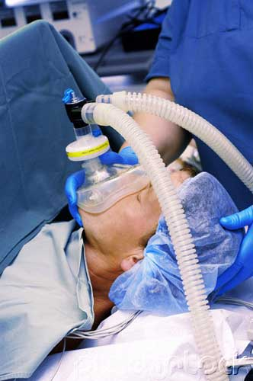
Хирургическая стадия
С наступлением этой стадии наркоза больной успокаивается, дыхание становится ровным, частота пульса и АД приближаются к исходному уровню. В этот период возможно проведение оперативных вмешательств. В зависимости от глубины наркоза различают 4 уровня этой стадии наркоза.

Slide 9
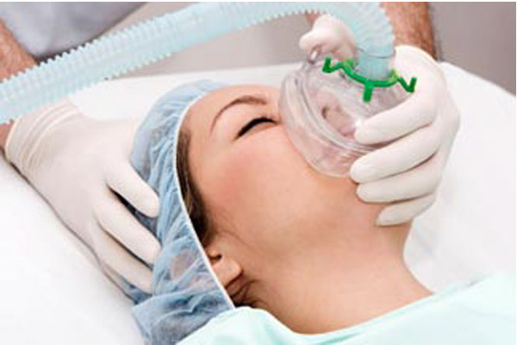
Стадия пробуждения:
Как только прекращается подача наркотических веществ, концентрация анестезирующего средства в крови уменьшается, больной в обратном порядке проходит все стадии наркозами наступает пробуждение.

Slide 10
Подготовка пациента к операции:
1. осмотр пациента анестезиологом
2. наличие сопутствующих заболеваний
3.лечение сопутствующих заболеваний, санация полости
4. врач выясняет и оценивает психическое состояние пациента, выясняет аллергологический анамнез, уточняет переносил ли пациент раньше наркозы или операции.
5. обращает внимание на форму лица, грудной клетки, строение шеи, выраженность подкожно жировой клетчатки.

Slide 11
Подготовка пациента к операции:
Очищение ЖКТ – промывание желудка, очистительные клизмы.
При экстренных вмешательствах – промывают желудок, премедикацию проводят на операционном столе, в/в.

Slide 12
Для подавления психоэмоциональной реакции и угнетения функции блуждающего нерва перед операцией пациента проводят специальную медикаментозную подготовку – премедикацию.

Slide 13
премедикация
На ночь дают снотворное, транквилизаторы Седуксен, Реланиум
За 30 минут до операции в/м или п/к вводят :
Промедол 2% - 1,0;
Атропин 0,1%;
Димедрол 1,0.

Slide 14
Внутривенный наркоз
Прерараты: Триопентал – натрий и Гексенал;
Свежеприготовленные растворы барбитуратов (угнетают дыхание, снижают АД);
Виадрил (предион для инъекций) 15 мг
кг, общая доза в среднем 1000 мг, вместе с закисью азота.
Пропанидил (эпонтол, сомбревин) доза препарата 7-10 мг/кг;
Оксибутират натрия – средняя доза 100-150 мг/кг.
Кетамин (кеталар) расчетная доза препарата 2-5 мг/кг.

Slide 15
Ингаляционный наркоз
Достигается при помощи легко испаряющихся (летучих) жидкостей – эфира. Фторотан, метокси-флюран (пентрал), трихлорзтилен, хлороформ или газообразные наркотические вещества – закись азота,циклопропан.

Slide 16
Эндотрахеальный метод наркоза
Наркотическое вещество поступает из наркозного аппарата в организм через трубку, введенную в трахею.

Slide 17
Осложнения наркоза
Рвота, аспирация – попадание желудочного содержимого в трахею и бронхи, ларингоспазм и бронхоспазм, гипоксия – синдром Мендельсона, проявляющийся цианозом, бронхоспазмом, тахикардией.
Регургитация – пассивное забрасывание желудочного содержимого в трахею и бронхи.
Осложнения со стороны дыхания
Гипотензия - снижение АД как в период введения в наркоз,так и во время анестезии.
Нарушения ритма сердца

